Slide 1

CREAR UN NUEVO PROYECTO

Slide 2
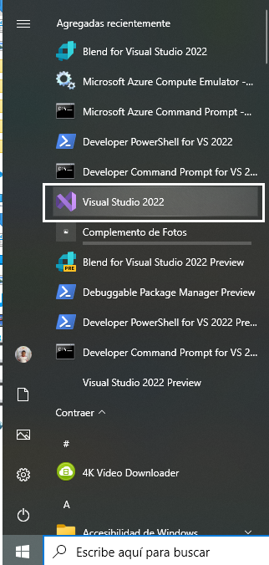

Clic en la opción: Visual Studio 2022
Clic en el botón Inicio

Slide 3
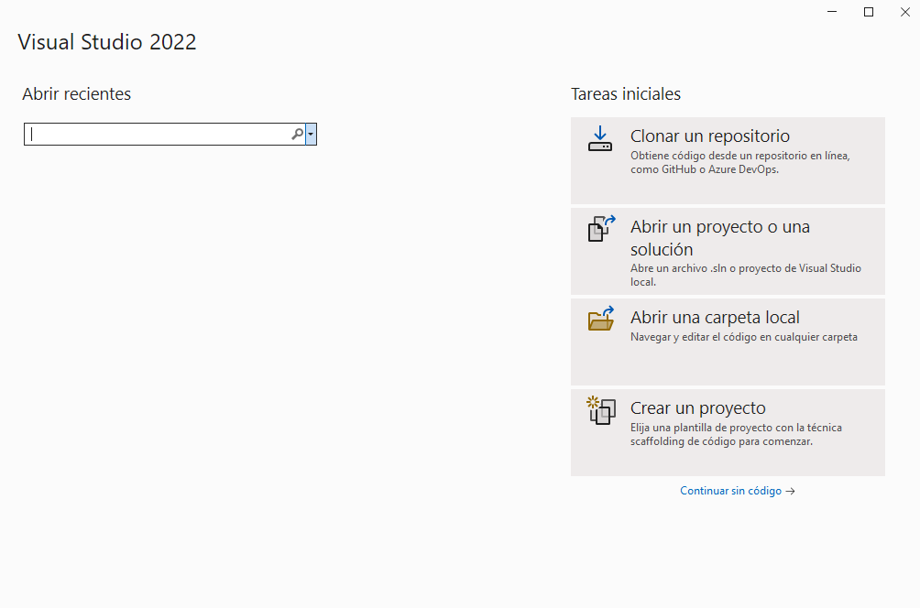
Clic en el vinculo: Continuar sin código

Slide 4
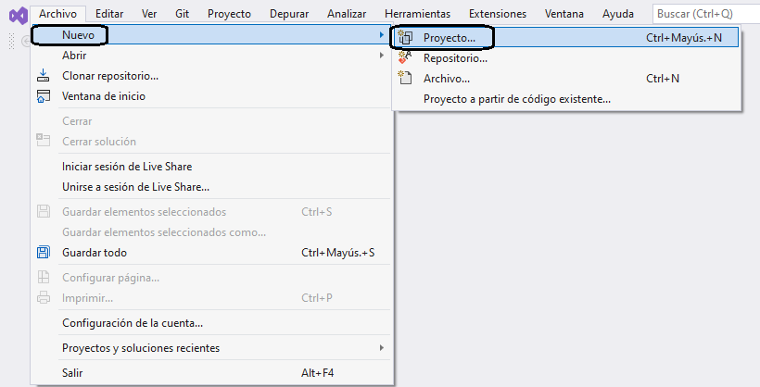
Existen tres métodos para crear un nuevo proyecto
Método 1.- Barra de Menús
Clic en la opción: Archivo
Clic en la opción: Proyecto
Clic en la opción: Nuevo

Slide 5
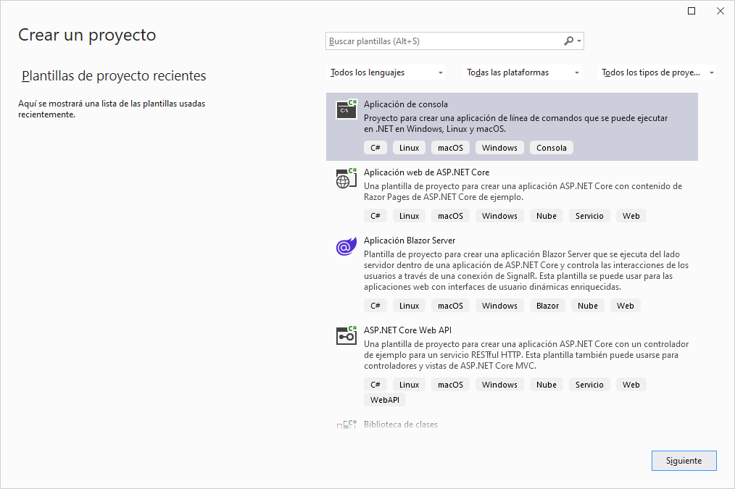

Slide 6

Método 2.- Con los iconos
Clic en la flecha abajo
Clic en la opción: Nuevo Proyecto

Slide 7
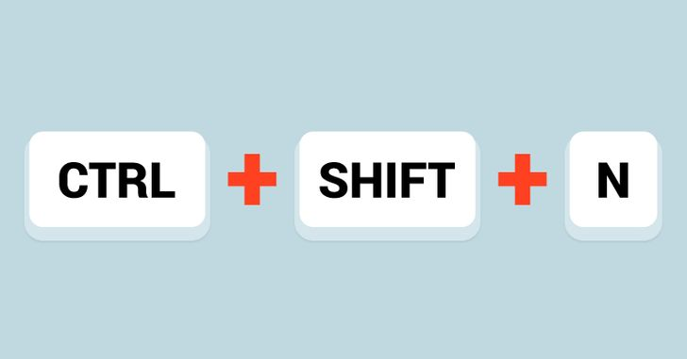
Método 3.- Atajo del teclado
Pulsar las combinaciones de teclas

Slide 8
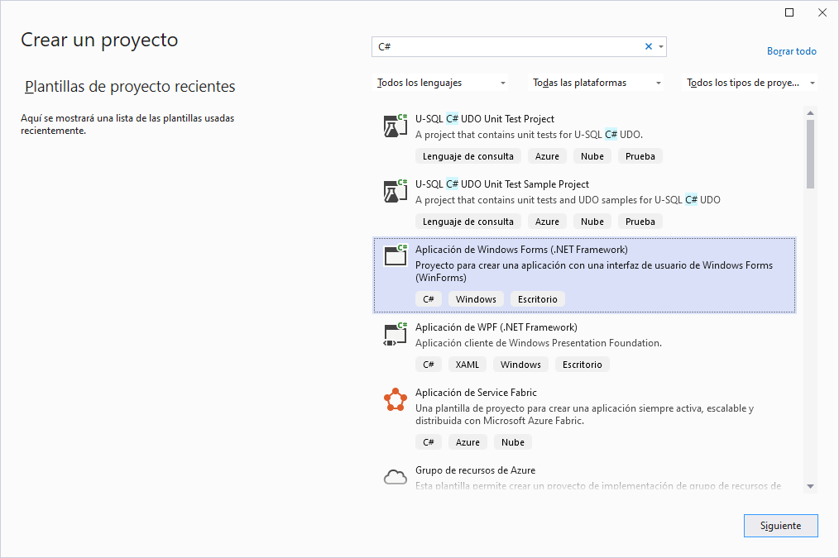
Digitar: C#
Clic en la opción:
Aplicación de Windows Forms (.Net Framework)
Lenguaje: C#
Clic en el botón: Siguiente

Slide 9
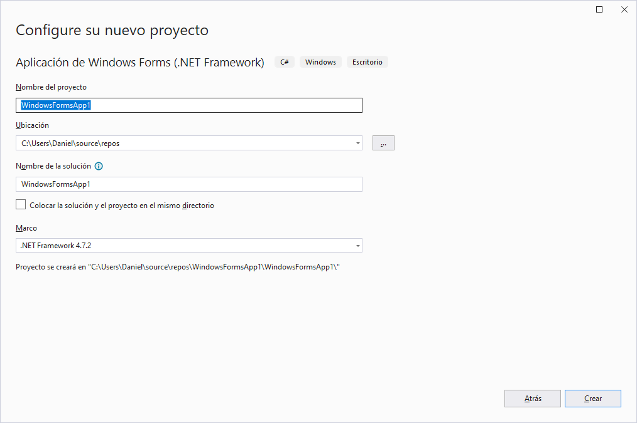
Se muestra la siguiente pantalla

Slide 10
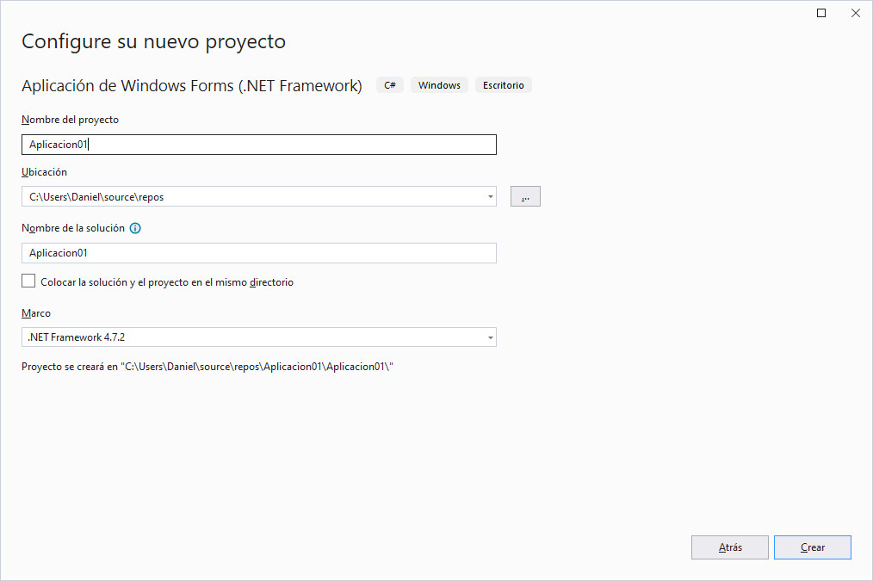
Se digita el nombre del proyecto: Aplicacon01

Slide 11
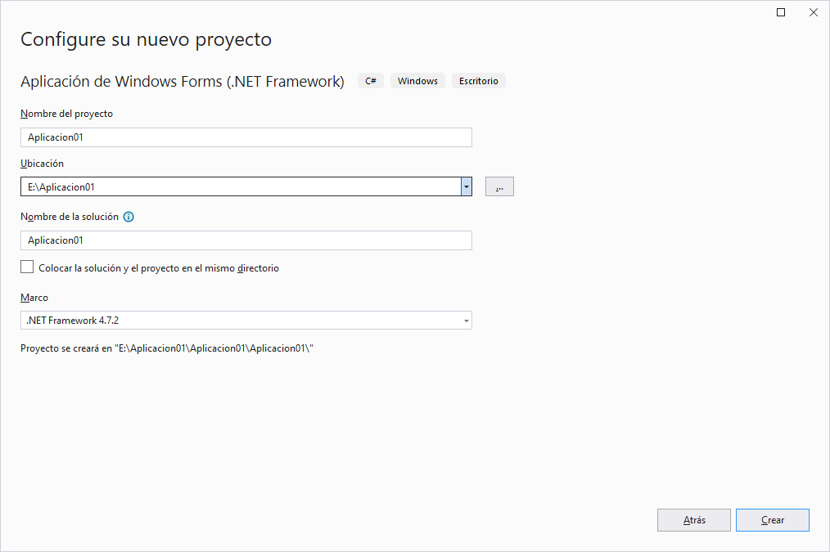
Seleccionar la unidad de trabajo, E:\ (otra unidad) y el nombre del proyecto, para que se genere una carpeta: Aplicacion01

Slide 12
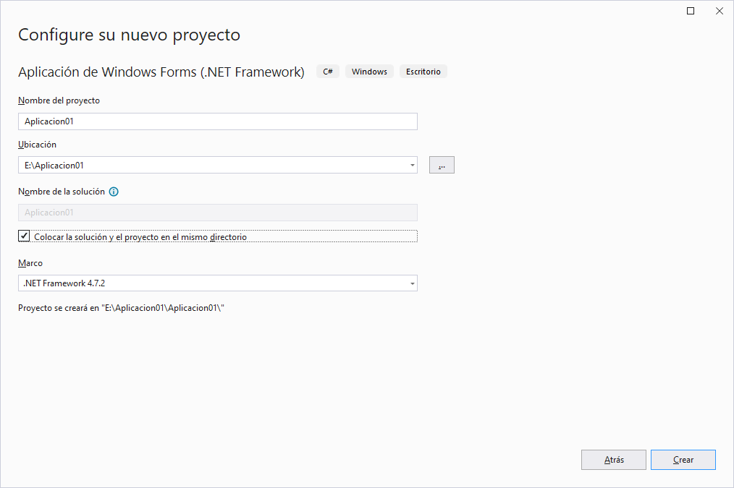
Clic en la casilla

Slide 13
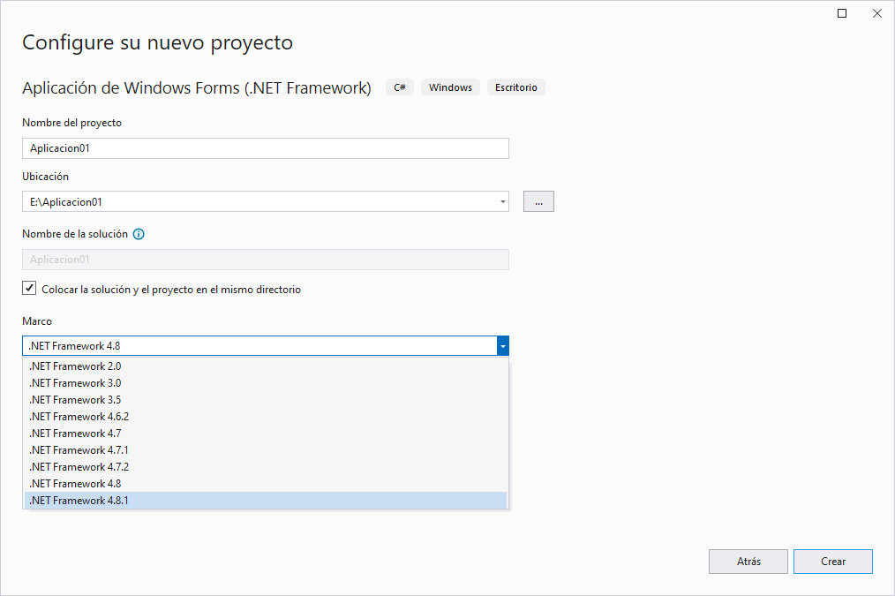
Clic en la flecha abajo
Seleccionar la versión del Framework
.NET Framework 4.8.1
Clic en el botón: Crear

Slide 14
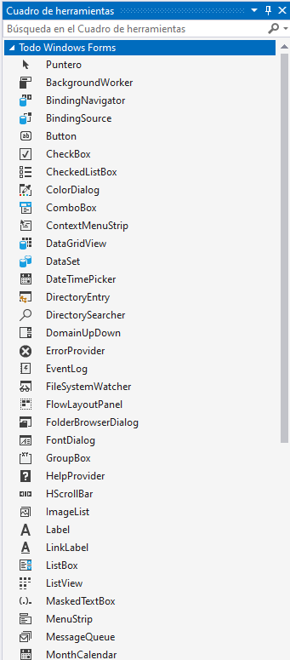
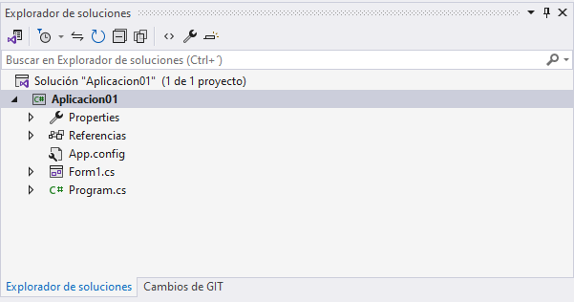
Barra de Menús
Panel:
Explorador de soluciones
Cuadro de Herramientas
Si el Cuadro de herramientas, no se muestra, pulsar las combinaciones de teclas: Ctrl + Alt + X
Si el panel: Explorador de soluciones, no se muestra, pulsar las combinaciones de teclas: Ctrl + Alt + L

Slide 15
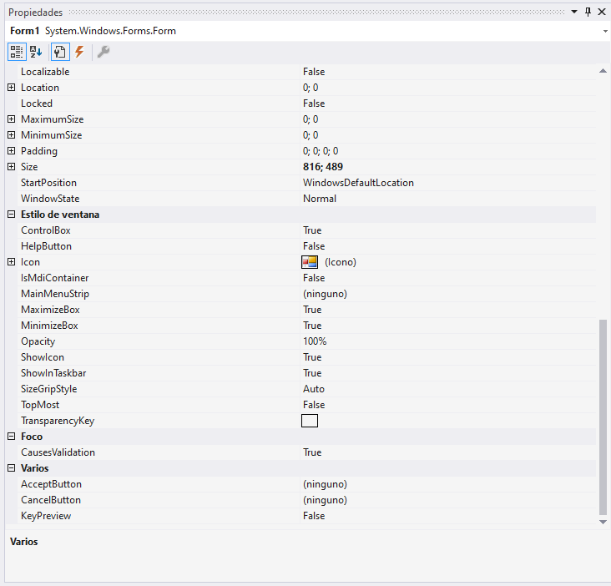
Ventana de Propiedades
Si la ventana no se muestra, pulsar la tecla: F4

Slide 16
Crear una aplicación que imprima el área de un triangulo.

Slide 17
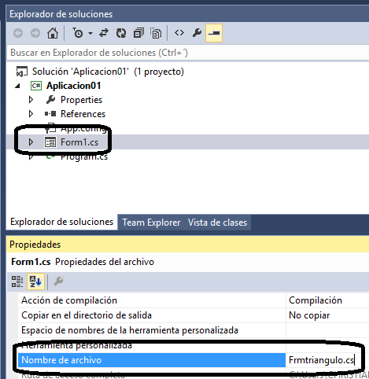
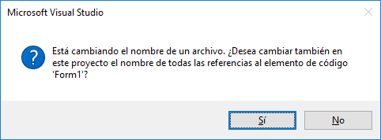
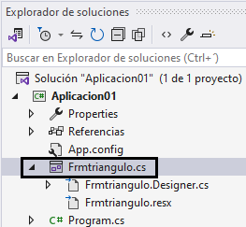
Clic en: Si
Renombrar el archivo: Form1.cs por Frmtriangulo.cs

Slide 18
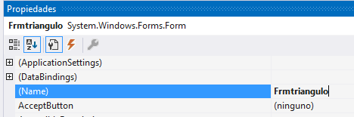
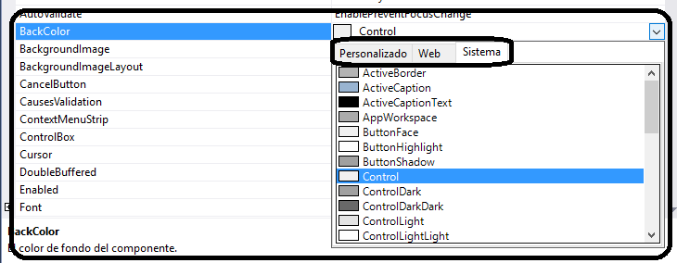
PROPIEDADES DEL OBJETO FORMULARIO
En la ventana de Propiedades
Propiedad Name.- Permite asignar un nombre al objeto
Nombre por defecto: Frmtriangulo
Propiedad Backcolor.- Permite cambiar de fondo al objeto formulario
Clic en la flecha abajo
Seleccionar un color

Slide 19

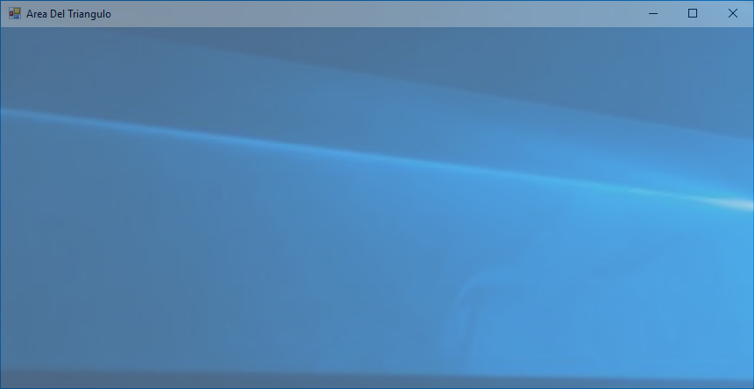

Opacity.- Permite dar un efecto de transparencia al objeto formulario
Un porcentaje de 50%
Se ejecuta la aplicación con: F5 o el icono: Iniciar
Un porcentaje de 80%

Slide 20
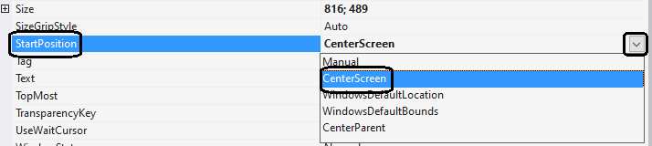
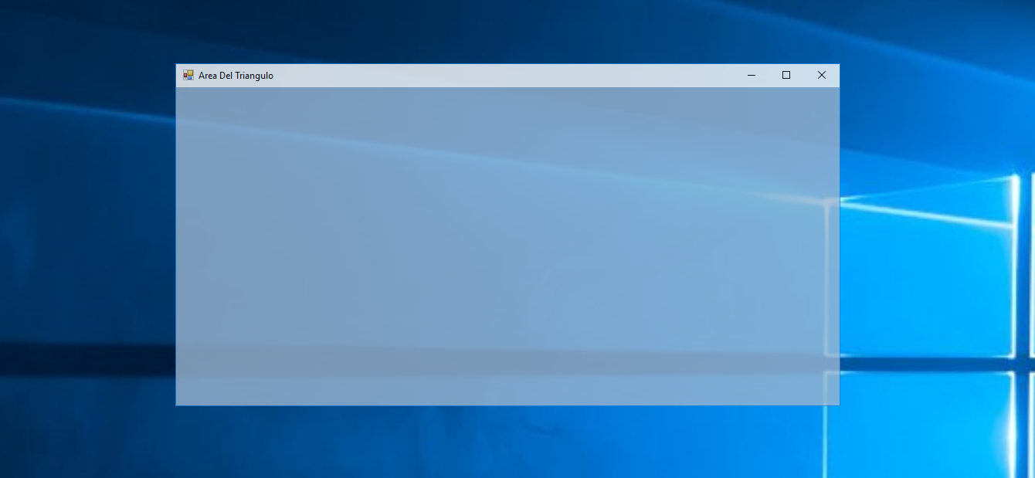
StartPosition.- Permite especificar la ubicación del objeto formulario
Center Screen.- Permite Centrar al objeto formulario (Modo de Ejecución)

Slide 21
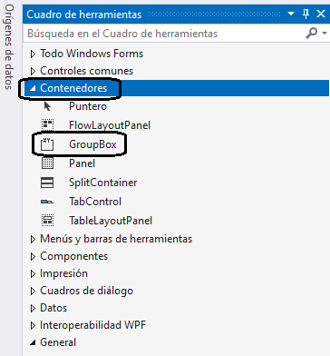
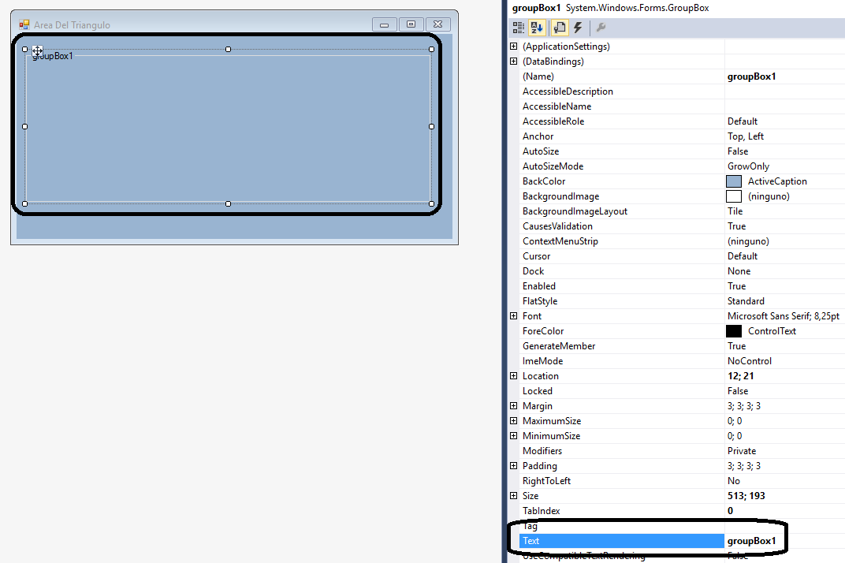
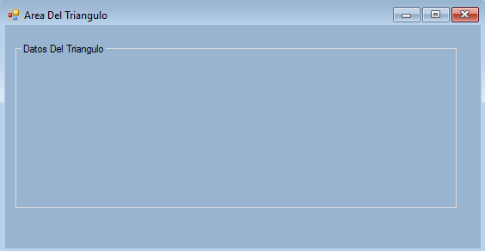
COMPONENTE GROUPOX
Clic y arrastre( GroupBox ) hacia al objeto formulario

Slide 22
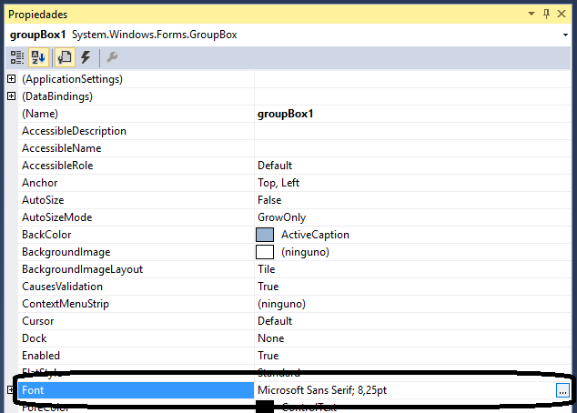
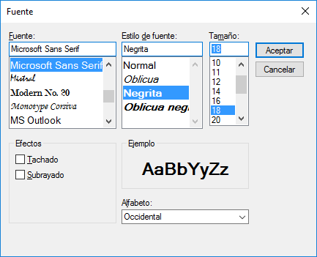
Seleccionar:
Tipo de letra (Fuente)
Estilo de Fuente
Tamaño de texto
Clic en aceptar
Clic en los tres puntos consecutivos

Slide 23
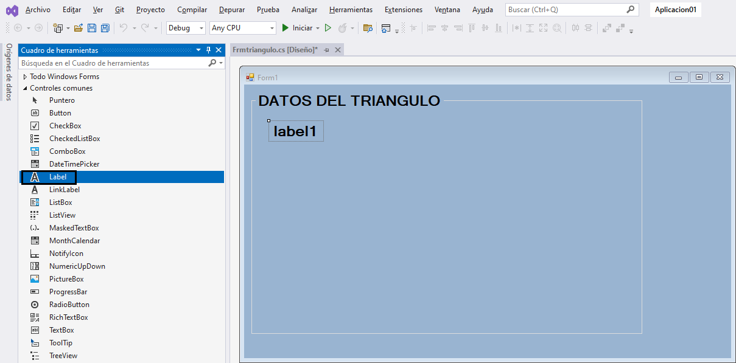
COMPONENTE LABEL
Insertar el componente Label dentro del objeto GroupBox

Slide 24
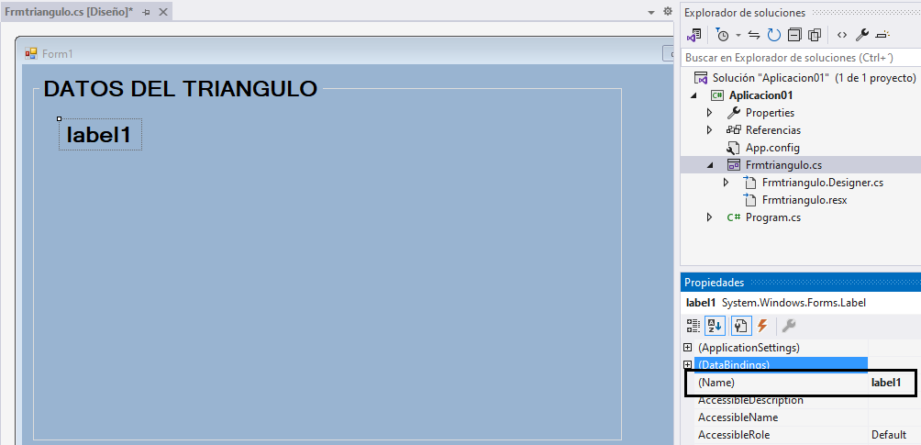
Propiedad del objeto: Label
En la ventana de Propiedades
En la propiedad Name se muestra el nombre por defecto: Label1
El prefijo del Label es: LBL

Slide 25
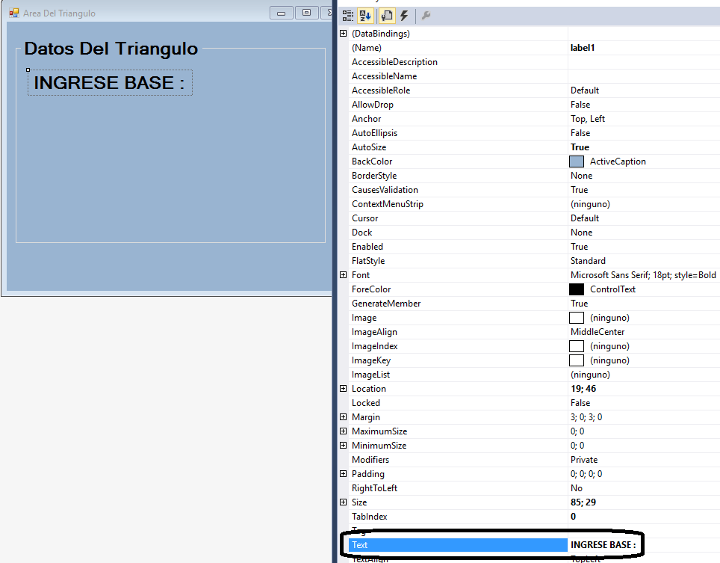
En la propiedad Text: Ingrese Base

Slide 26
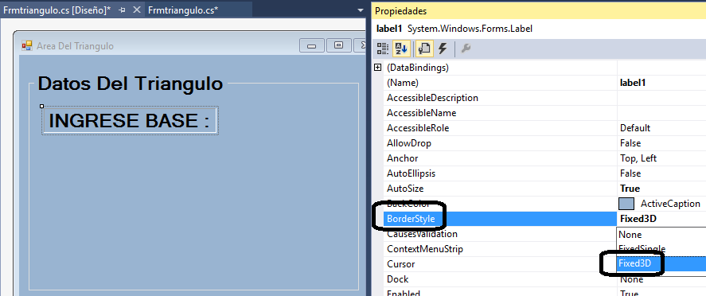
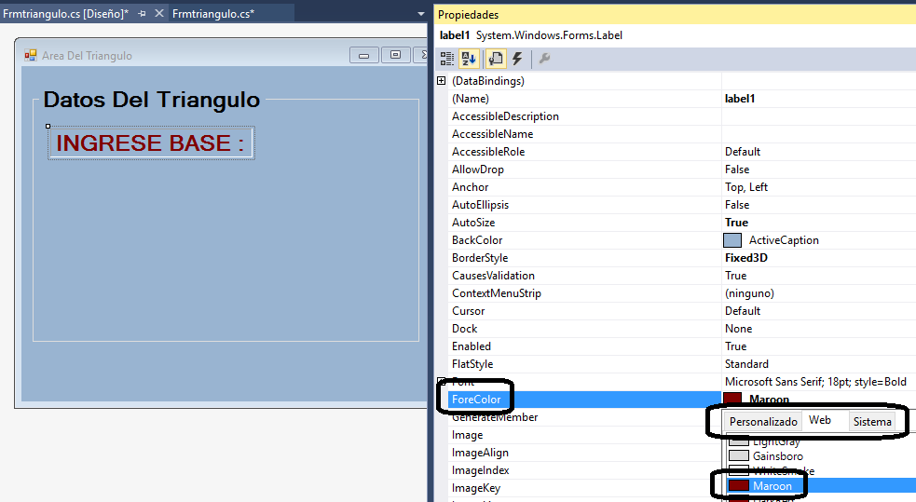
En la propiedad BorderStyle, clic en la opción: Fixed3D
En la propiedad ForeColor, Seleccionar un color

Slide 27
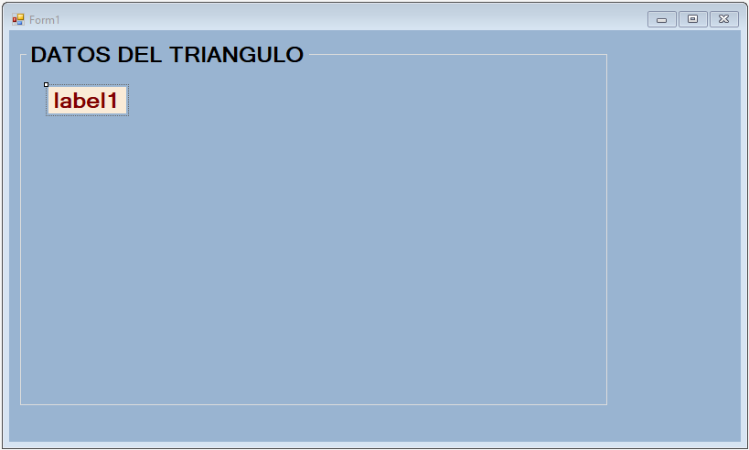
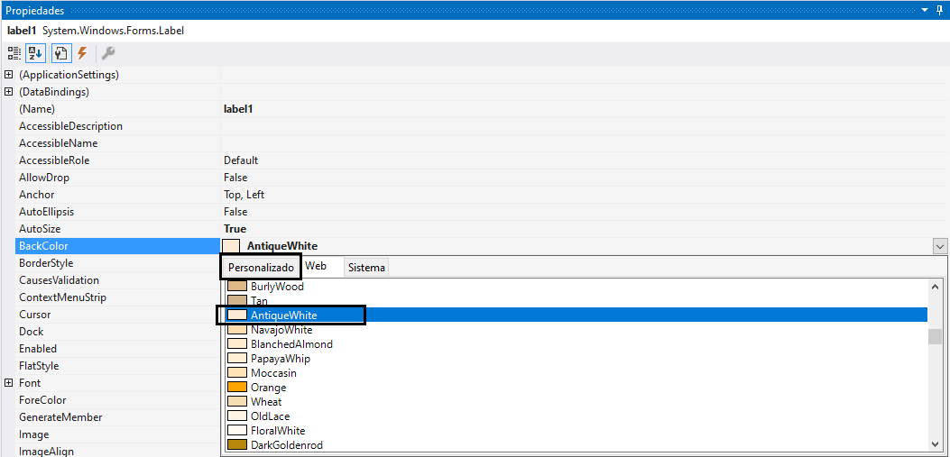
En la propiedad BackColor, Seleccionar un color

Slide 28
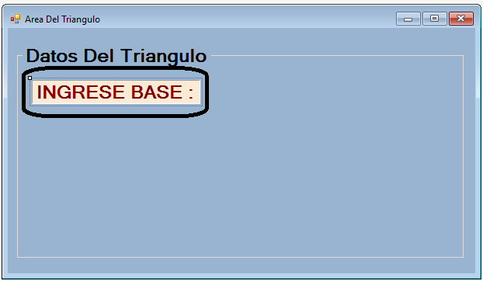
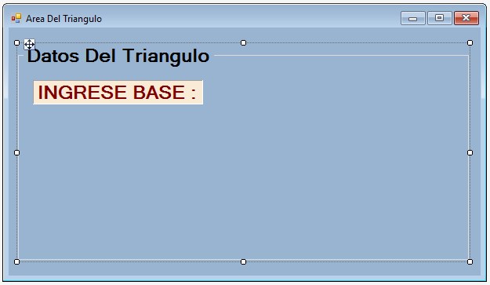
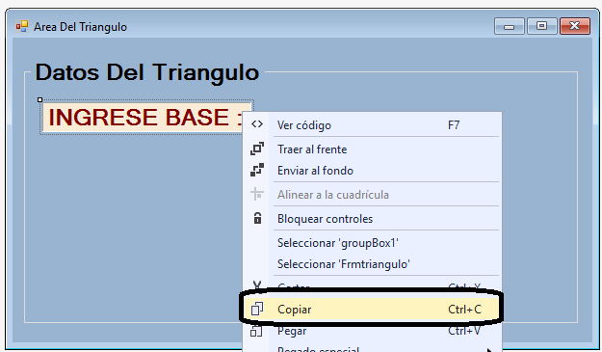
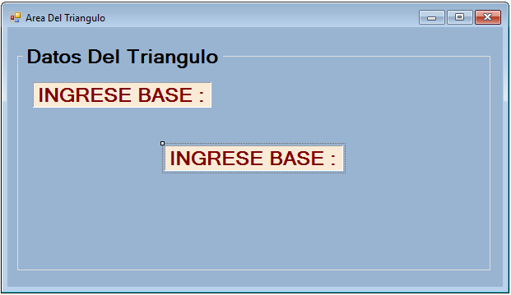
COPIAR Y PEGAR OBJETOS
Seleccionar el objeto Label
Seleccionar el objeto GroupBox
Opción 1: Ctrl +C (Copiar)
Opción 2: Clic derecho en el objeto Label
Ctrl + V (Pegar)
Clic en la opción: Copiar

Slide 29
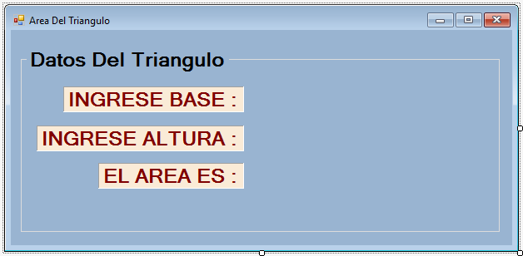
Pegar un tercer Label (Ctrl + V - Pegar)

Slide 30
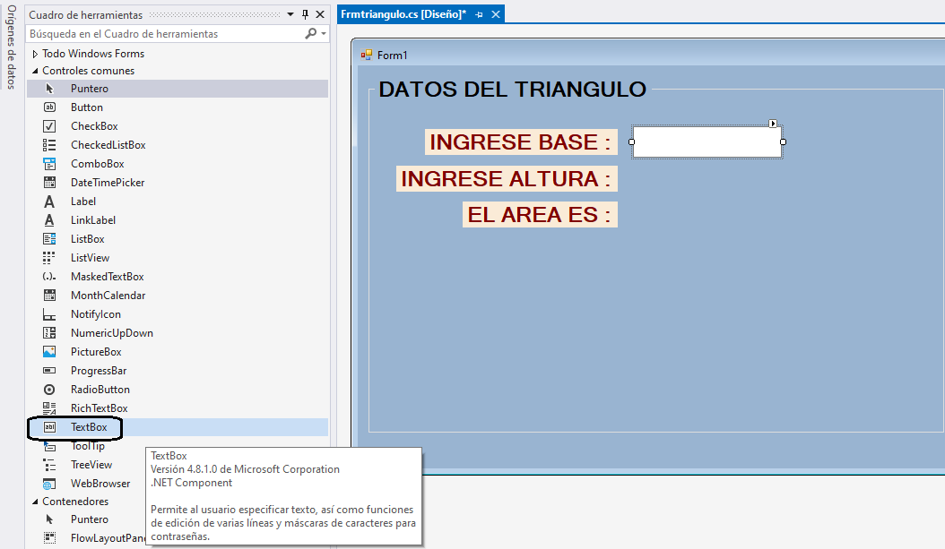
COMPONENTE TEXTBOX
El componente TextBox, sirve para el ingreso y salida de los datos.
Insertar el componente TextBox dentro del objeto GroupBox

Slide 31
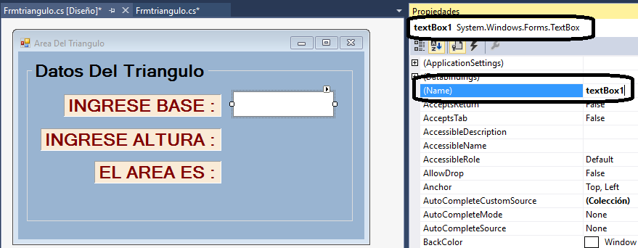
Propiedad del objeto: TextBox
Nombre por defecto: textBox1
La propiedad Name, permite asignar un nombre al objeto seleccionado
El prefijo del objeto TextBox es: txt
No se admite espacios en blanco: txt base (No Valido)
No se admite caracteres especiales: txt#?base (No Valido)
Se admite con el guion inferior _ : txt_base (Valido)
O también: txtbase (Valido)

Slide 32
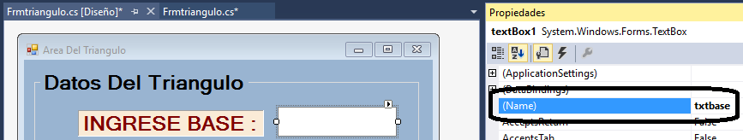
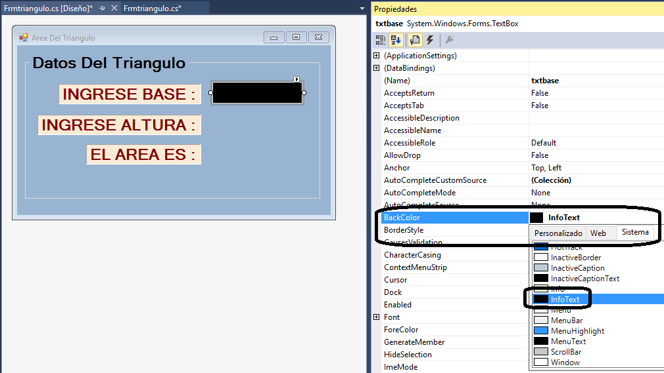
En la propiedad Name, cambiar el nombre por: txtbase
En la propiedad Backcolor, seleccionar un color

Slide 33
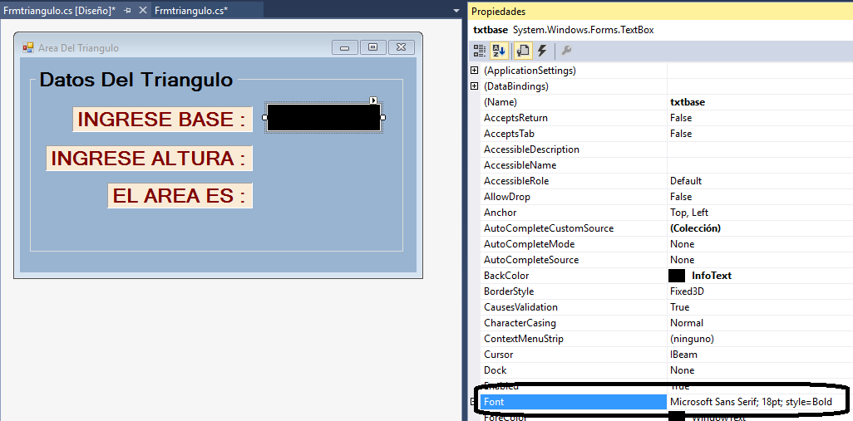
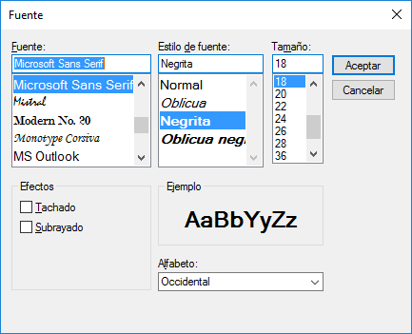
En la propiedad Font, clic en los tres puntos consecutivos
Seleccionar:
Tipo de Letra (Fuente)
Estilo de Fuente
Tamaño de Fuente / Aceptar

Slide 34
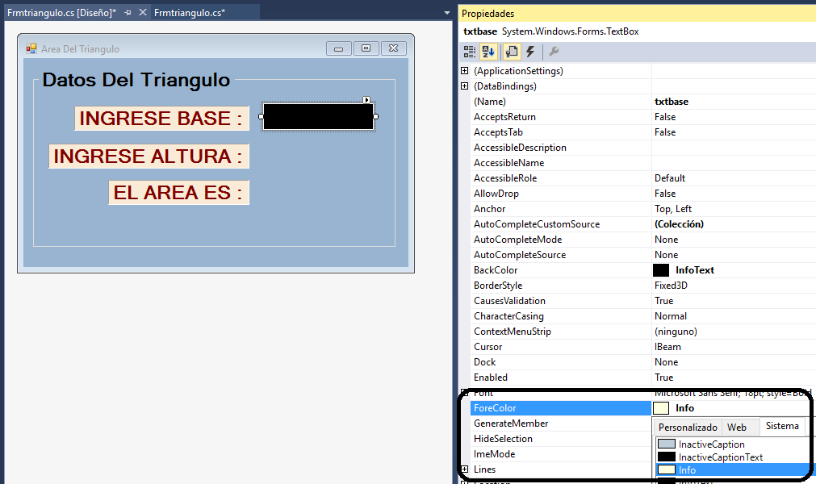
En la propiedad ForeColor, seleccionar un color
Color: Info

Slide 35
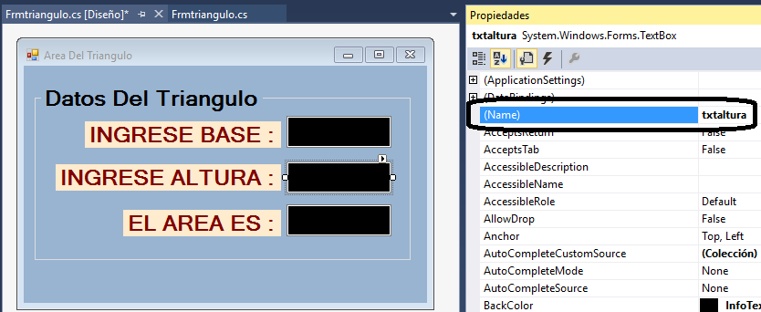
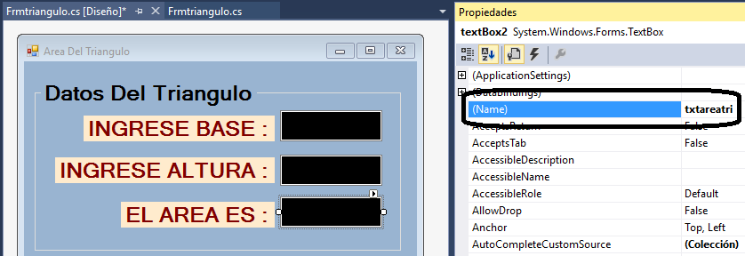
Copiar y pegar el objeto TextBox
(Name): txtaltura
(Name): txtareatri

Slide 36
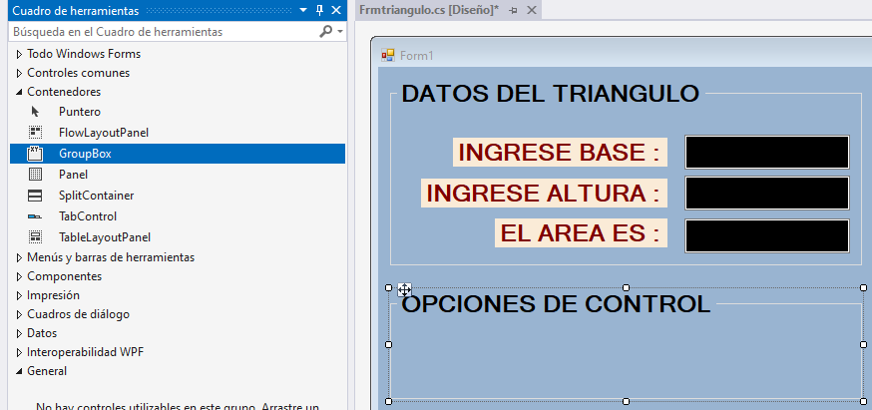
COMPONENTE BUTTON
Insertar el componente GroupBox
Clic en los tres puntos consecutivos

Slide 37
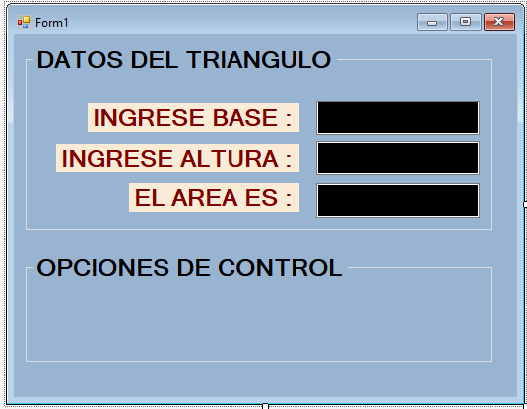
Seleccionar:
Tipo de letra (Fuente)
Estilo de Fuente
Tamaño de texto
Clic en aceptar

Slide 38

Insertar hacia el componente GroupBox

Slide 39






Propiedades del objeto Button
Nombre por defecto: button1, prefijo: btn
Nombre: btnnuevo
Text: Nuevo
En la propiedad BackColor, seleccionar un color
En la propiedad ForeColor, seleccionar un color

Slide 40




Slide 41

Diseño Final Del Formulario

Slide 42

AGREGAR UNA CLASE
Clic derecho en el proyecto: Aplicacion01
Clic en la opción: Agregar
Clic en la opción : Clase

Slide 43

Nombre de la clase: Clase01.cs
Clic en: Agregar

Slide 44

Archivo de Clase: Clase01.cs, agregado al proyecto

Slide 45

CODIGO DE LA CLASE
Se crea un método triangulo de tipo float
El método triangulo tiene dos parámetros: xbase y xaltura de tipo entero
Se declara una variable: areatri, la cual se realiza el proceso matemático
Con return, se retorna el valor de la variable: areatri.

Slide 46


APLICACIÓN WINDOWS
Doble clic en el botón: Nuevo
Se Limpian los cuadros de textos y se toma el enfoque hacia el objeto: txtbase.

Slide 47

Se genera una instancia de la clase: Clase01, por medio de un objeto: objtri

Slide 48



Doble clic en el botón: Calcular
El valor del objeto txtbase y txtaltura, se almacenan hacia las variables: ybase e yaltura.
Se invoca al método triangulo por medio del objeto: objtri y se almacenan las variables: ybase e yaltura.
El resultado del método: triangulo, se almacena hacia la variable: resultado
Se imprime en el objeto: txtareatri.

Slide 49


Doble clic en el botón: Salir

Slide 50

Grabar y ejecutar la aplicación

Slide 51
Practica Dirigida
Crear una aplicación que imprima el área de un trapecio
Crear una aplicación que imprima el promedio de 4 notas diferentes.

